Slide 1
VirtualBox
JDK설치
DEV-20-20-05_이재윤

Slide 2
설치 과정

Slide 3
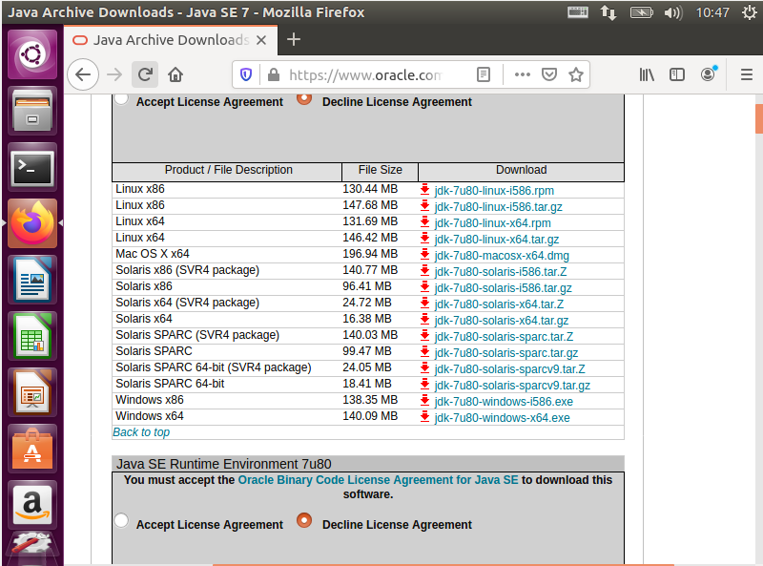
우분투를 실행 시킨 후 Mozilla Firefox 를 통해 오라클 사이트를 들어가 jdk파일을 다운로드한다.
리눅스 환경이기 때문에 리눅스용 버전을 다운로드한다.

Slide 4
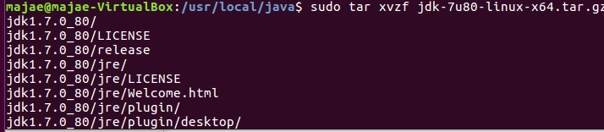
먼저 압축을 해제하여 사용할 폴더를 만든다.
sudo mkdir –p /usr/local/java
다운로드가 완료되면 다운로드 폴더로 이동 후 만들어둔 폴더에 복사한다.
sudo cp –r jdk-7u80-linux-x64.tar.gz /usr/local/java
만들어둔 폴더로 이동후 압축을 해제한다.
sudo tar xvzf jdk- jdk-7u80-linux-x64.tar.gz

Slide 5
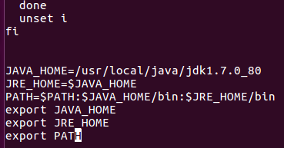
Vi를 사용해 /etc/profile을 열고 파일 하단에 설정을 추가한다.
JAVA_HOME=/usr/local/java/jdk1.7.0_80 JRE_HOME=$JAVA_HOME
PATH=$PATH:$JRE_HOME/bin:$JAVA_HOME/bin export JAVA_HOME export JRE_HOME export PATH

Slide 6
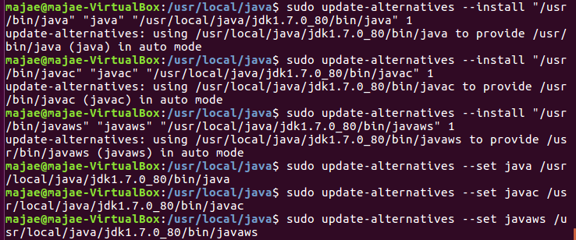
계속해서 다음 명령어를 입력해 실행한다.
$sudo update-alternatives --install "/usr/bin/java" "java“ "/usr/local/java/jdk1.7.0_80/bin/java" 1
$sudo update-alternatives --install "/usr/bin/javac" "javac" "/usr/local/java/jdk1.7.0_80/bin/javac" 1
$sudo update-alternatives --install "/usr/bin/javaws" "javaws" "/usr/local/java/jdk1.7.0_80/bin/javaws" 1
$sudo update-alternatives --set java /usr/local/java/jdk1.7.0_80/bin/java $sudo update-alternatives --set javac /usr/local/java/jdk1.7.0_80/bin/javac $sudo update-alternatives --set javaws /usr/local/java/jdk1.7.0_80/bin/javaws

Slide 7

/etc/profile에 추가한 자바 설정을 적용한다.
Source /etc/profile
마지막으로 설치가 정상적으로 되었는지 확인을 위해 명령어를 입력한다.
java -version

